Slide 1
«Занимательное окошко» Выполнила: воспитатель ГБОУ СОШ п.г.т. Мирный СП ДО Детский сад №22 «Березка» Дюдюкина Ирина Александровна
Дидактическая игра

Slide 2
Игра предназначена для индивидуальных занятий.
Игра предназначена для детей старшего возраста, для изучения и закрепления цвета, формы.

Slide 3
Игра выполнена из цветной бумаги, основа – деревянные дощечки, скреплённые металлическими скобами, компьютерные диски.

Slide 4
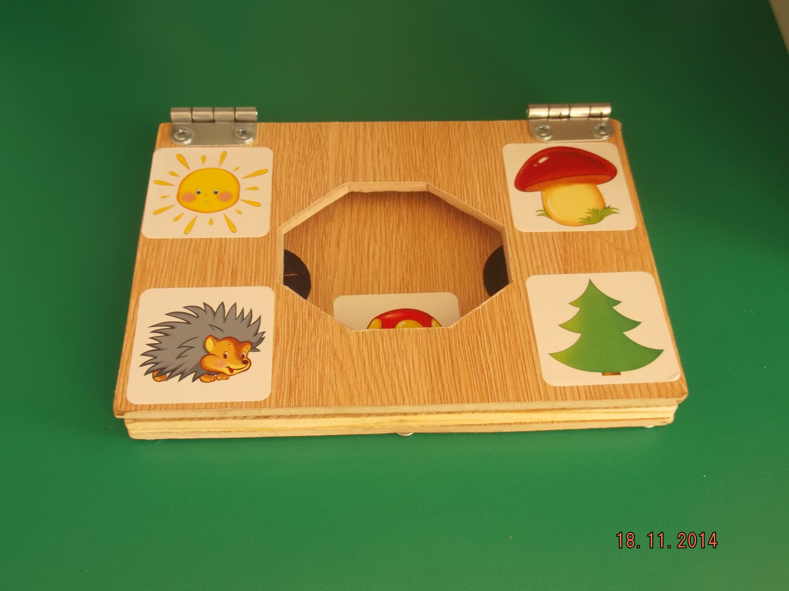

Slide 5
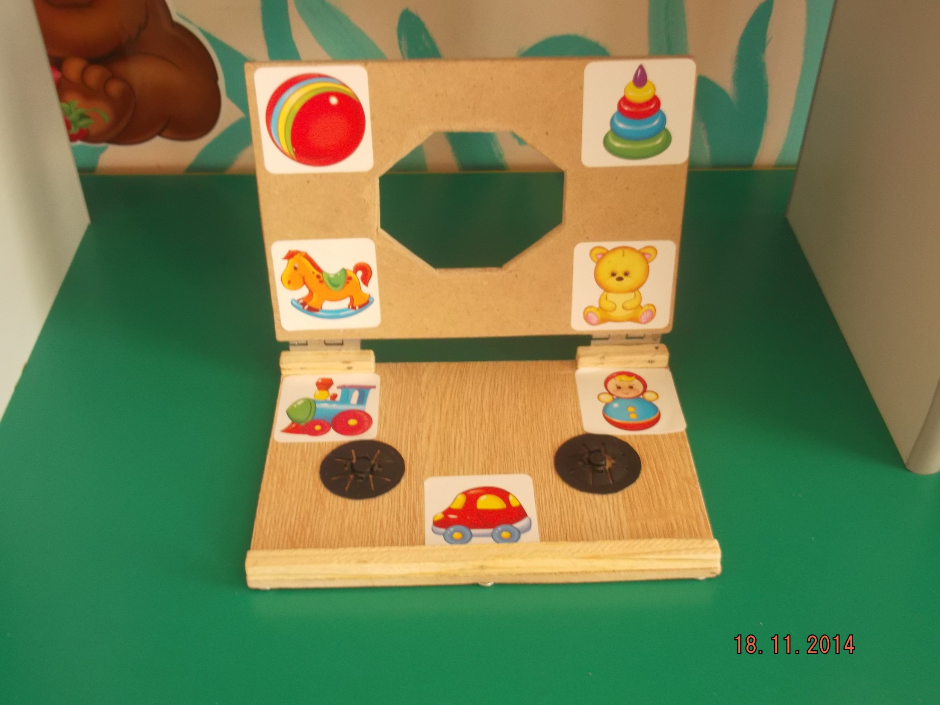

Slide 6
Цель:
Учить выделять основные признаки предметов- форма, цвет, размер, сопоставлять цифру и число. Учить различать геометрические фигуры: круг, треугольник, а потом уже называть их. Способствовать развитию внимания. Предоставлять детям систему игровых заданий, которая позволит проявлять активную мыслительную деятельность: анализ, сравнение, обобщение, умение делать выводы.

Slide 7
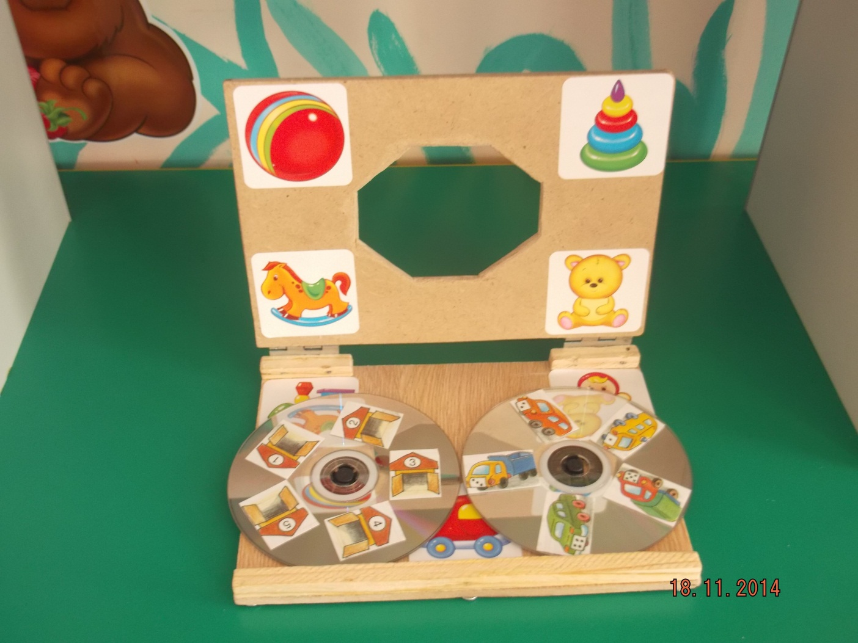
Материал: диски с картинками.

Slide 8
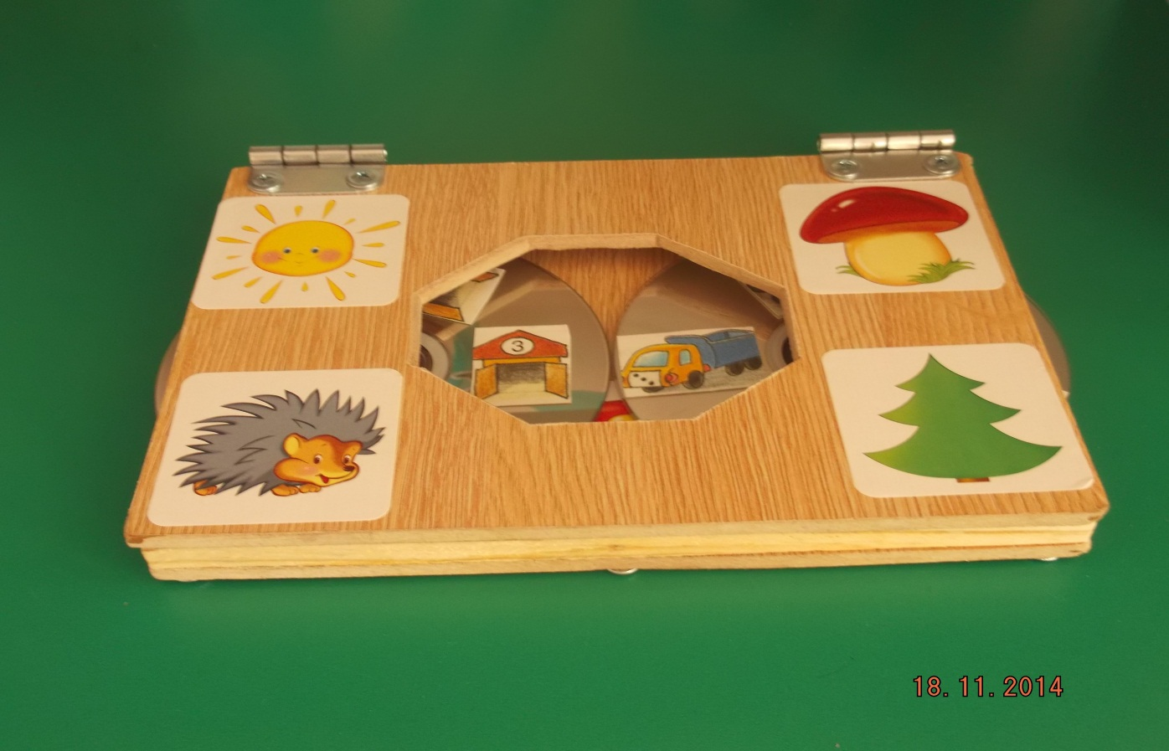
Описание игры :
Воспитатель открывает коробку, вставляет диски, ребенок сопоставляет диски, согласно заданию.

Slide 9
